Slide 1
第三章 内部存储器
3.1 存储器概述
3.2 SRAM存储器
3.3 DRAM存储器
3.4 只读存储器和闪速存储器
3.5 并行存储器
3.6 Cache存储器
返回
先修知识：电路与电子技术基础、数字电路与数字逻辑、数据结构

Slide 2
半导体存储器
TTL型
双极型
ECL型
半导体读写存储器RAM
I² L型
静态SRAM
MOS型
(内存)
半导体存储器
动态DRAM
掩膜只读存储器
半导体只读存储器ROM
PROM
EPROM
EEPROM

Slide 3
3.2 SRAM存储器
主存（内部存储器）是半导体存储器
根据信息存储的机理不同可以分为两类
  静态读写存储器(SRAM)：存取速度快
  动态读写存储器(DRAM)：存储容量大

Slide 4
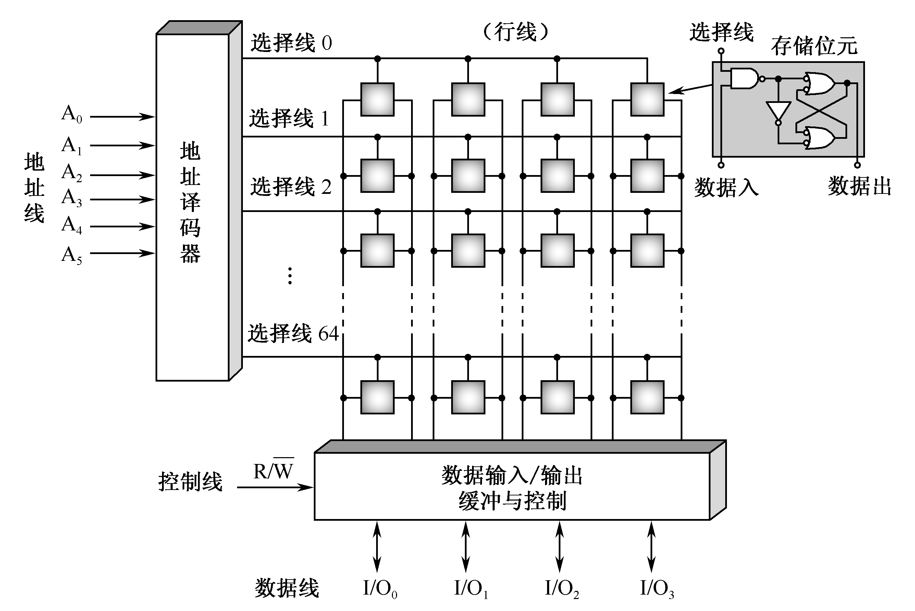
3.2 SRAM存储器
基本的静态存储元阵列
  存储元：锁存器（触发器），掉电丢失
  三组信号线
    地址线
    数据线
      行线
      列线
    控制线
      读写操作不同时发生

Slide 5
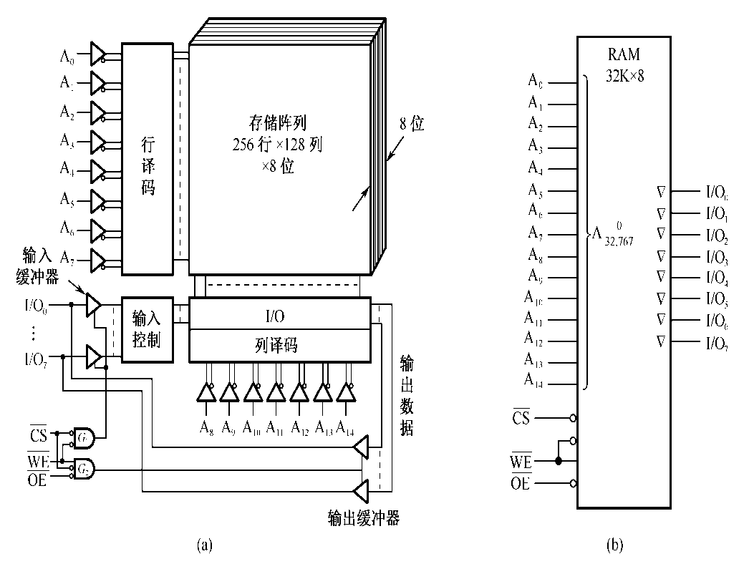
3.2 SRAM存储器
基本的SRAM逻辑结构
Notes:
32K*8，所以有15根地址线A0~A14和8根数据线IO0~IO7，15根地址线分为8根行译码和7根列译码。32K=256行*128列。8位需要有8片，每片出一位数据。

Slide 6
3.2 SRAM存储器
基本的SRAM逻辑结构
  存储体（32KB = 32K*8位 = 256×128×8位）
    每个字节的同一位集成在一个芯片（32K×1）中，形成256×128的矩阵
    8个芯片就可以构成32KB
  地址译码器
    双译码方式：以便组织更大的存储容量，减少选择线的数目
    二级译码：地址分成x向（行译码）、y向两部分（列译码）
    A₀~A₇为行地址译码线，A₈~A₁₄为列地址译码线
Notes:
减少选择线的数目：双译码需要256+128根线，单译码需要256*128根线

Slide 7
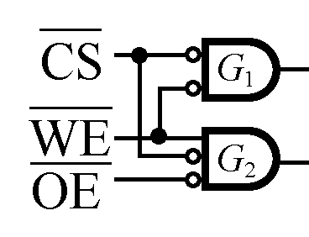
3.2 SRAM存储器
基本的SRAM逻辑结构
  读与写的互锁逻辑
    CS是片选信号，CS有效时（低电平），门G1、G2均被打开
    OE为读出使能信号，OE有效时（低电平），门G2开启，当写命令WE=1时（高电平），门G1关闭，存储器进行读操作
    写操作时，WE=0，门G1开启，门G2关闭
    注意，门G1和G2是互锁的，一个开启时另一个必定关闭，这样保证了读时不写，写时不读

Slide 8
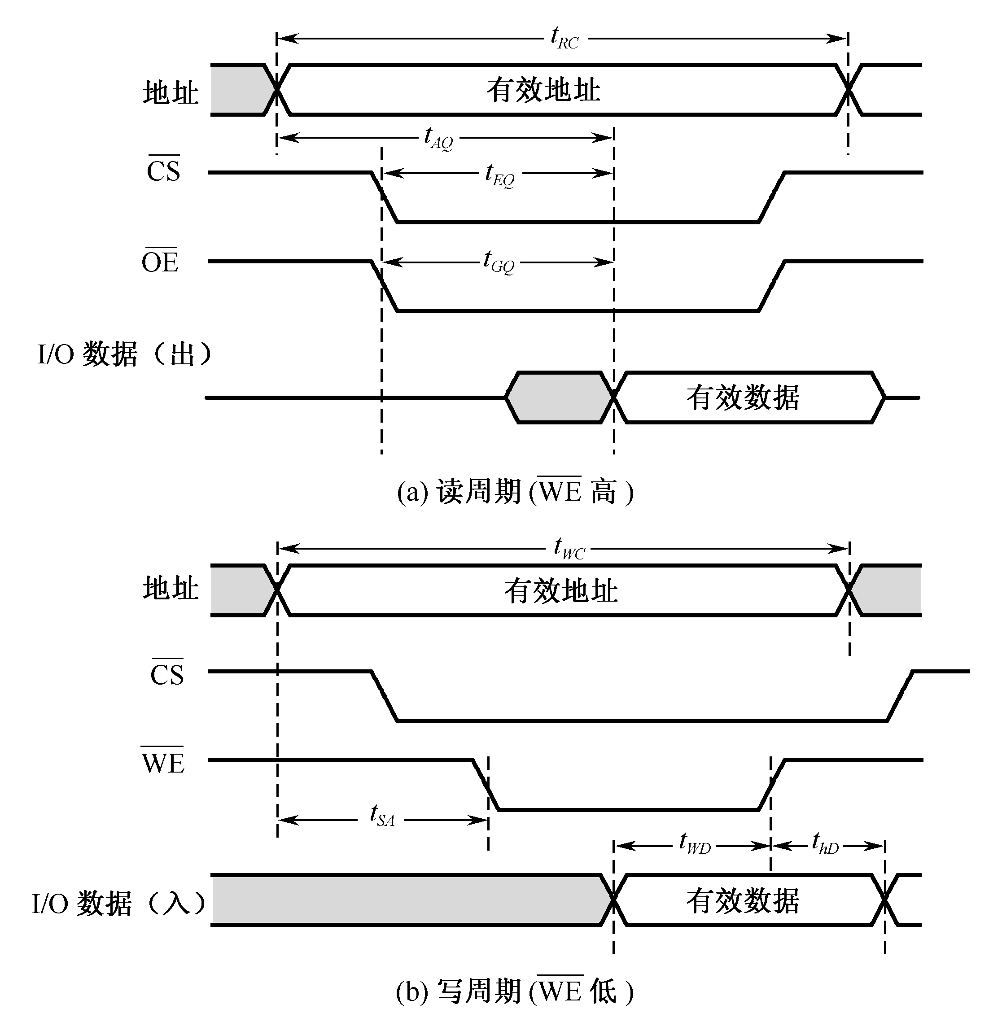
3.2 SRAM存储器
SRAM存储器读写周期
  读周期
    读出时间t_{AQ}
    读周期时间t_{RC}
  写周期
    写周期时间t_{WC}
    写时间t_{WD}
  存取周期
    读周期时间t_{RC}=写周期时间t_{WC}

Slide 9
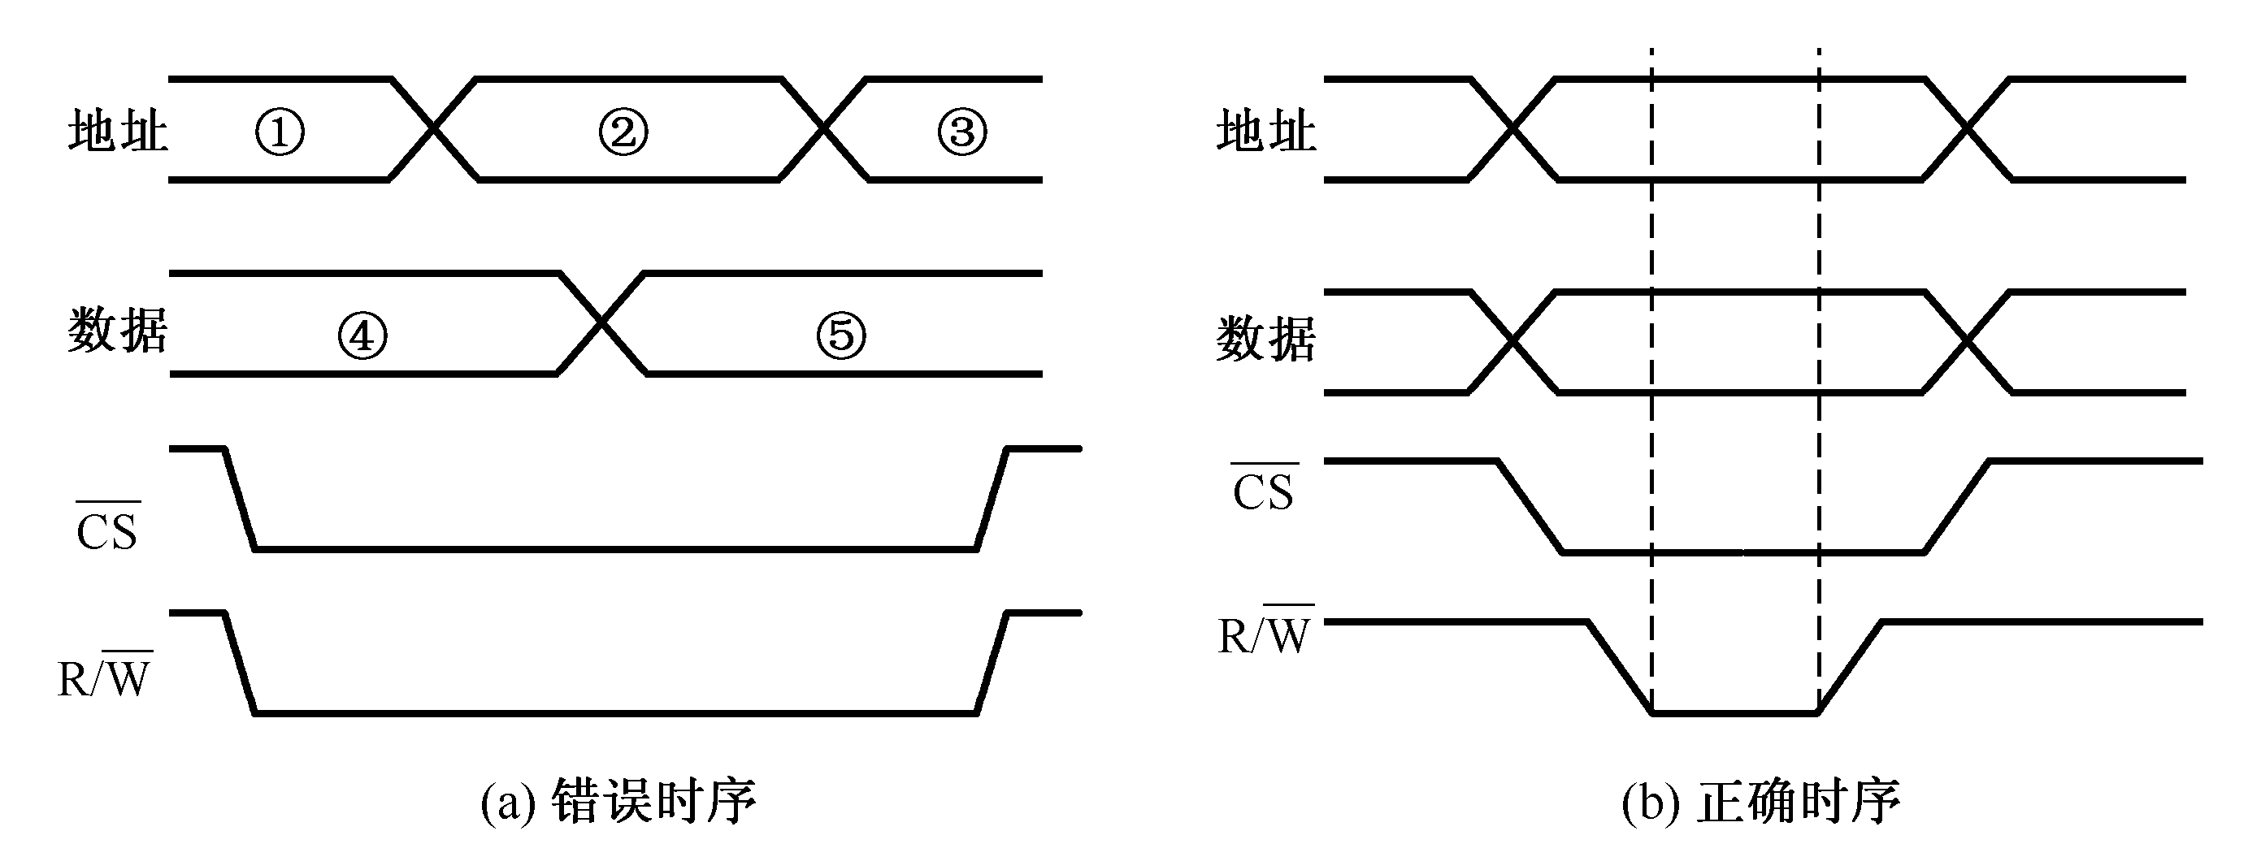
3.2 SRAM存储器
例1：图(a)是SRAM的写入时序图。其中R/W是读/写命令控制线，当R/W线为低电平时，存储器按给定地址把数据线上的数据写入存储器。请指出图 (a)写入时序中的错误，并画出正确的写入时序图。

Slide 10
3.3 DRAM存储器
DRAM存储位元的记忆原理
  SRAM存储器的存储位元是一个触发器（4个MOS管），它具有两个稳定的状态（另外需要2个MOS管开关负责连接x和y向选择线）
  DRAM存储器的存储位元是由一个MOS晶体管（开关负责连接x和y向选择线）和电容器组成的记忆电路
    存储密度很高，通常用作计算机的主存储器

Slide 11
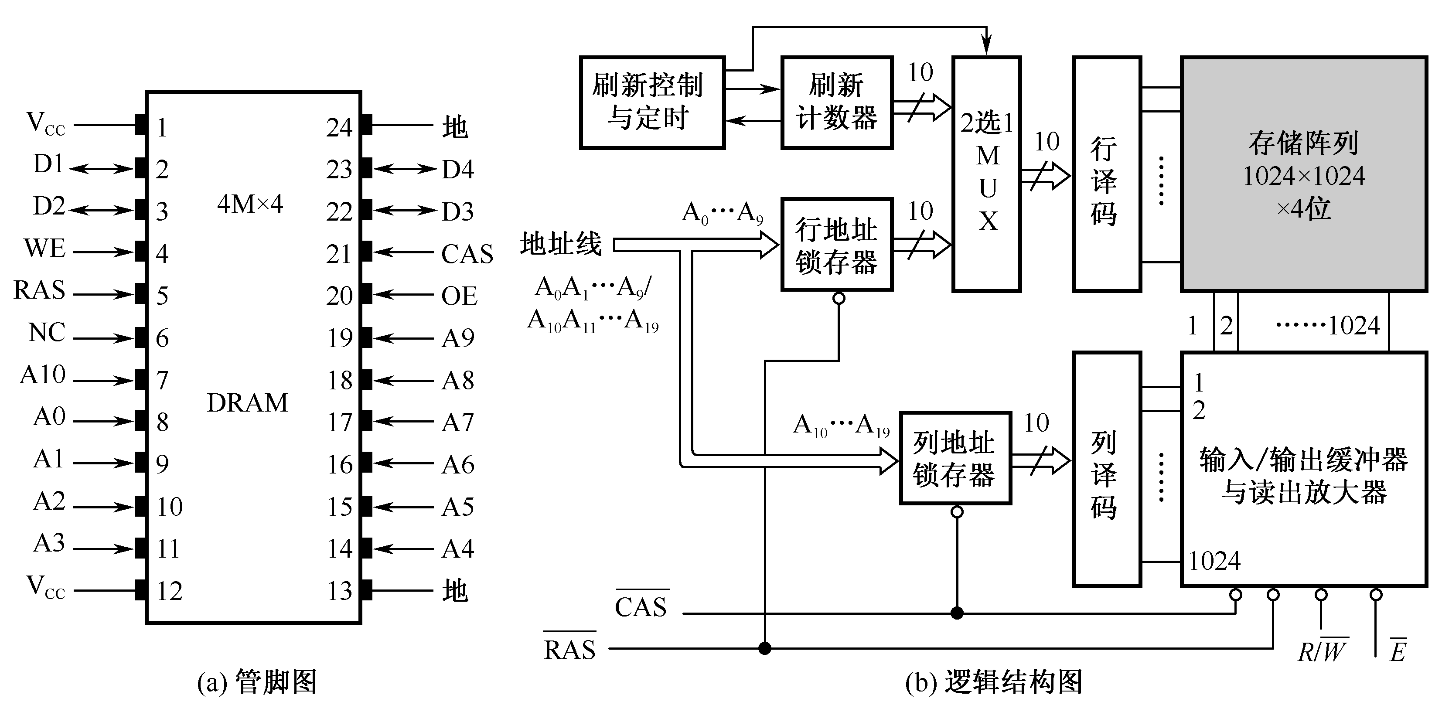
3.3 DRAM存储器
DRAM芯片逻辑结构
1M X 4

Slide 12
3.3 DRAM存储器
DRAM芯片逻辑结构
  1M×4位DRAM芯片的管脚图
    两个电源脚、两个地线脚，为了对称，还有一个空脚（NC）
  逻辑结构图与SRAM不同的是
    增加了行地址锁存器和列地址锁存器：DRAM容量很大，增加芯片地址线数目。为避免这种情况，采取的办法是分时传送地址码。若地址总线宽度为10位，先传送地址码A₀～A₉，由行选通信号RAS打入到行地址锁存器；然后传送地址码A₁₀～A₁₉，由列选通信号CAS打入到列地址锁存器。芯片内部两部分合起来，地址线宽度达20位，存储容量为1M×4位

Slide 13
3.3 DRAM存储器
DRAM芯片逻辑结构
  逻辑结构图与SRAM不同的是
    增加了刷新计数器和相应的控制电路。DRAM读出后必须重写，而未读写的存储元也要定期刷新，而且要按行刷新（各芯片同时，片内按行），所以刷新计数器的长度等于行地址锁存器。刷新操作与读/写操作是交替进行的，所以通过2选1多路开关来提供刷新行地址或正常读/写的行地址（为保证其存储的信息不丢失，必须进行周期性的刷新；现代DRAM都支持自动刷新功能，芯片内部提供刷新行地址——由刷新计数器自动生成）

Slide 14
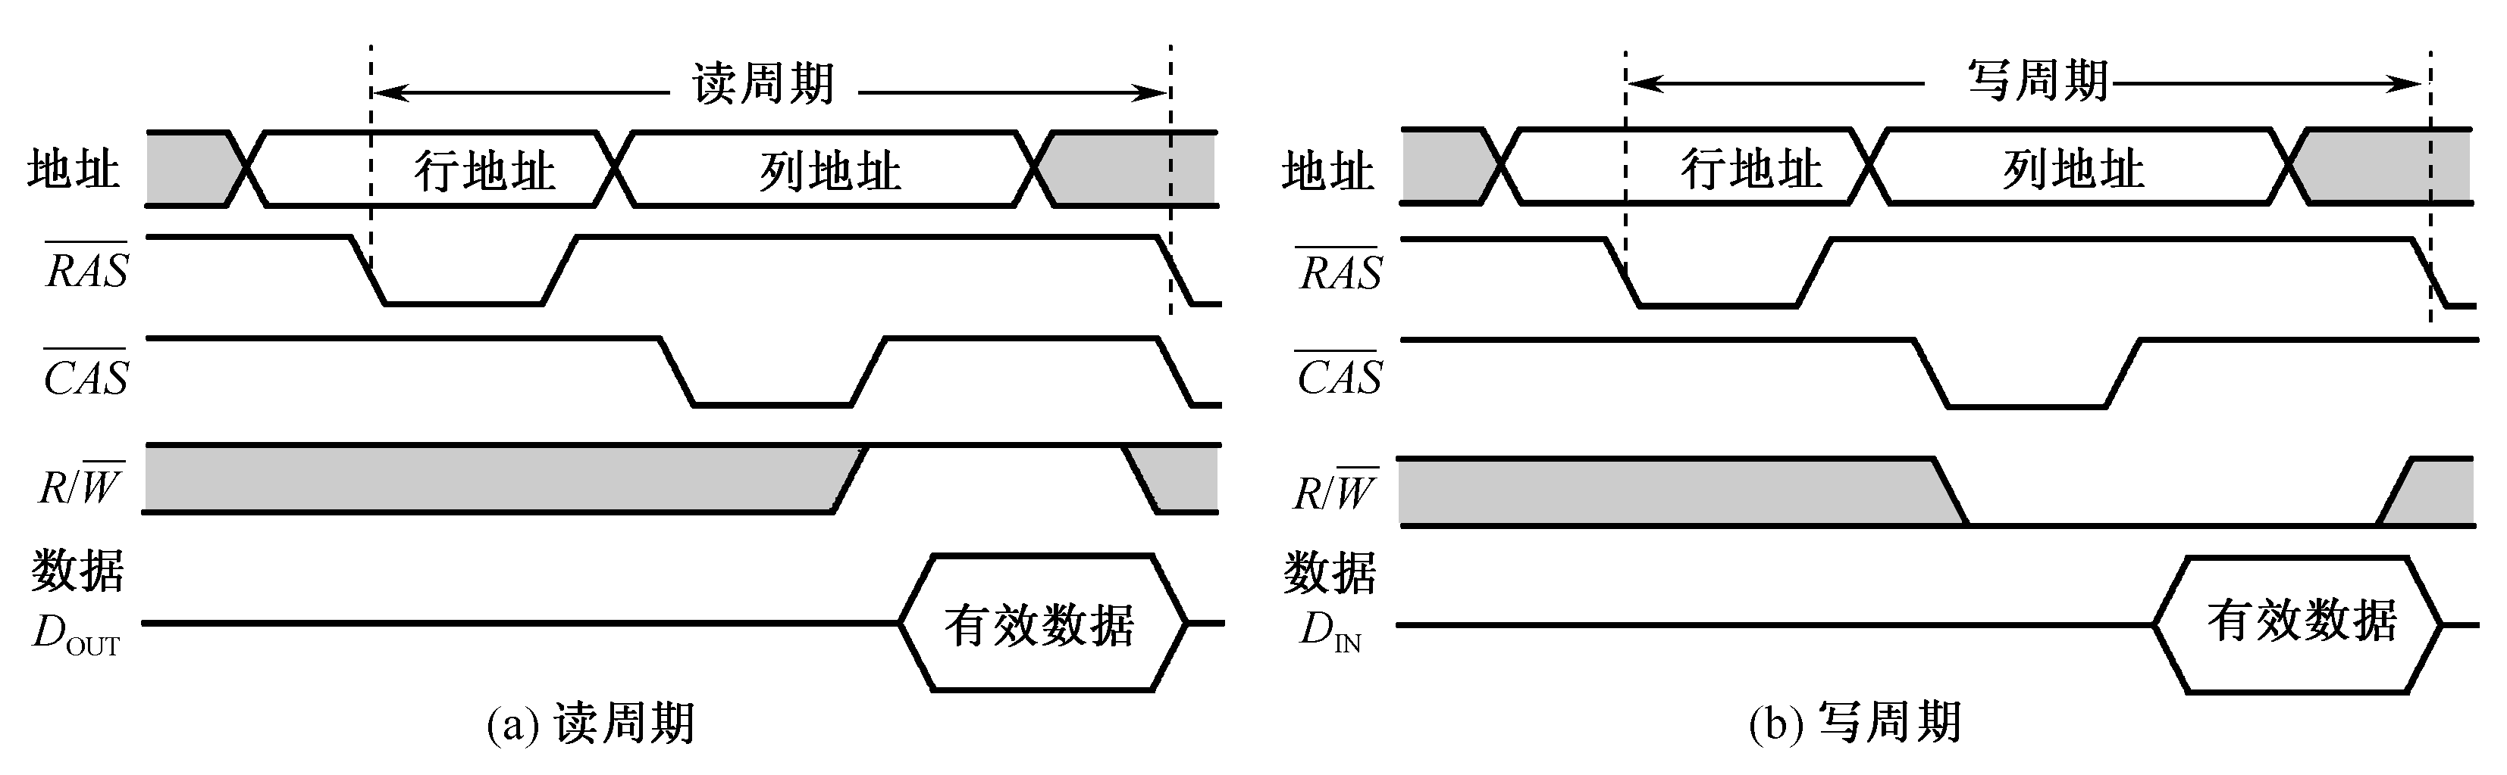
3.3 DRAM存储器
DRAM读写周期和刷新周期
  读写周期（RAS信号先于CAS信号，地址线有效）
    从行选通信号RAS下降沿开始，到下一个RAS信号的下降沿为止的时间，即连续两个读周期的时间间隔
    通常为控制方便，读周期和写周期时间相等

Slide 15
3.3 DRAM存储器
DRAM读写周期和刷新周期
  刷新周期（CAS信号先于RAS信号，地址线无效）
    两次刷新之间相隔时间（刷新所有行，主流的64ms，8192行）
    刷新方法
      集中刷新方式
      分散刷新方式
      异步刷新方式
R/W
R/W
刷新
刷新
64ms
50ns
死区
R/W
刷新
R/W
刷新
7.8us
R/W
R/W
刷新
R/W
R/W
刷新
R/W
刷新请求
（DMA请求）
刷新请求
Notes:
刷新操作优先级高于读写操作
死区（死时间）

Slide 16
半导体存储器
 | SRAM | DRAM
结构 | 复杂 | 简单
体积 | 大 | 小
速度 | 快 | 慢
价格 | 高 | 低
应用 | Cache | 内存
后续课程：高级语言编程、数据库、操作系统、编译原理、计算机体系结构

